Slide 1
Projet 5 : Utilisez les données publiques de l'OpenFoodFacts
Parcours développeur d'application - Python
Openclassrooms

Slide 2
Contexte
La startup Pur Beurre travaille connait bien les habitudes alimentaires françaises. Leur restaurant, Ratatouille, remporte un succès croissant et attire toujours plus de visiteurs sur la butte de Montmartre.
La startup à remarqué que ses clients seraient prêt à accepter de changer leur alimentation pour manger plus sainement mais ne savent pas comment remplacer certains aliments.
L'idée est donc de créer un programme interagissant avec la base Open Food Facts pour en récupérer les aliments, les comparer et proposer un substitut plus sain.

Slide 3
Démonstration du programme

Slide 4
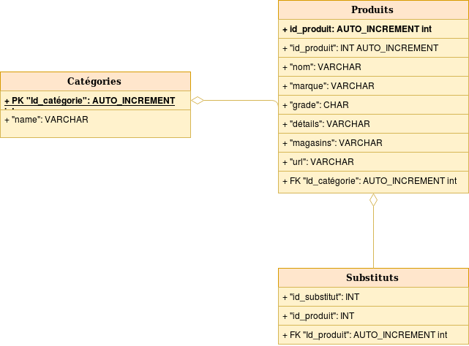
Modèle physique de données

Slide 5
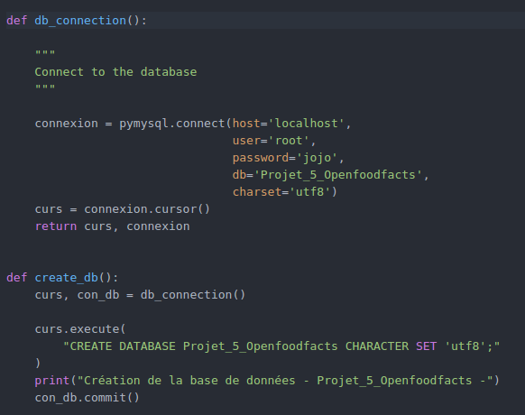
Connexion à la base de données Mysql
-Utilisation de la librairie PyMysql
-Méthode permettant de retourner un tuple que l'on récupérera pour nos autres méthodes de création de tables et d'insertion de données

Slide 6
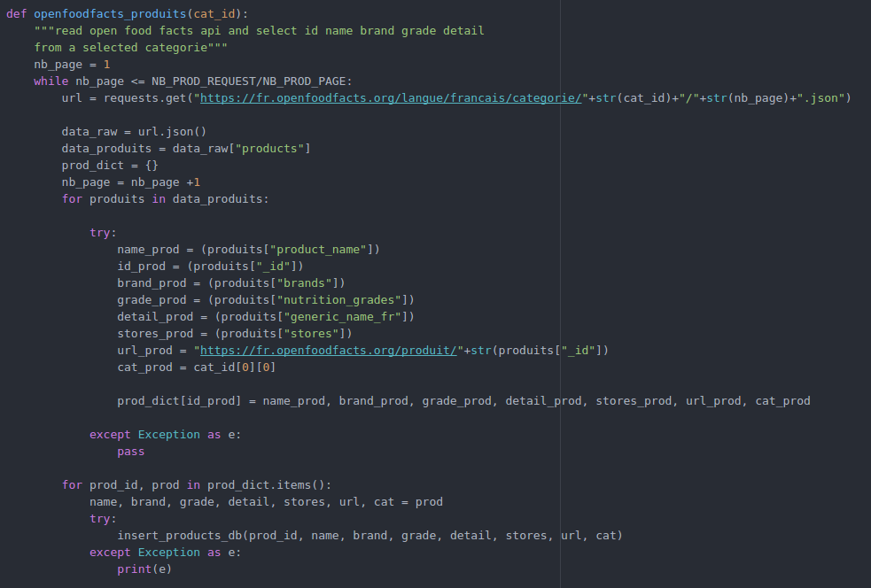
La récupération des données dans l'API Open Food Facts
-Boucle sur le nombre de page à parcourir
-Librairie "Requests"
-Données converties en .json sur le site
-Boucle sur les données produits pour filtre des données
-Boucle sur sur le dictionnaire "prod_dict" pour insertion dans la base de données et insertion des données dans la base

Slide 7
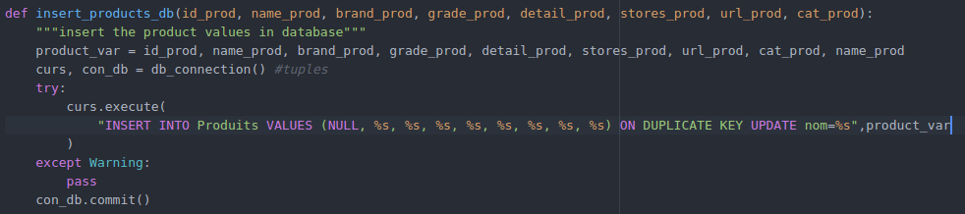
L'insertion des données dans la base de données Mysql
-Tuple pour les données en paramètre
-ON DUPLICATE KEY UPDATE sur le nom pour ne pas bloquer à l'insertion

Slide 8
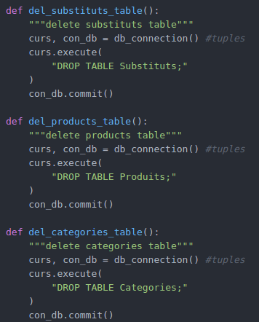
Suppression des tables
- Appel de ces 3 méthodes pour la suppression des tables

Slide 9
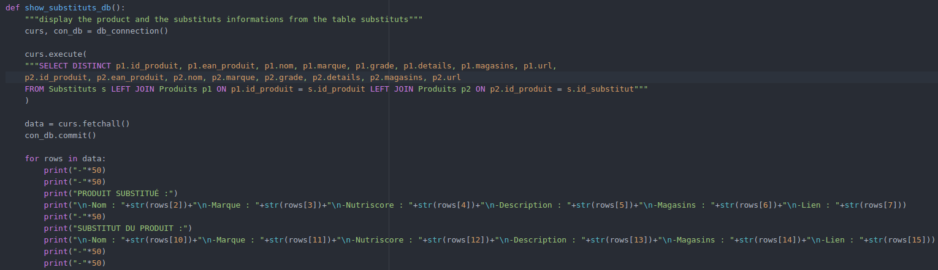
Affichage des données sauvegardées par l'utilisateur
-Jointure des tables Produits et Substituts
-Boucle pour l'affichage des données de la requête

Slide 10
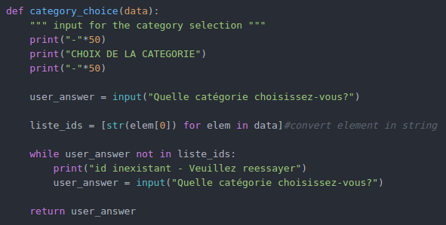
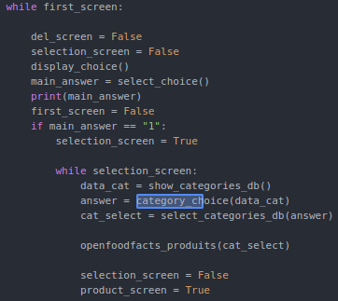
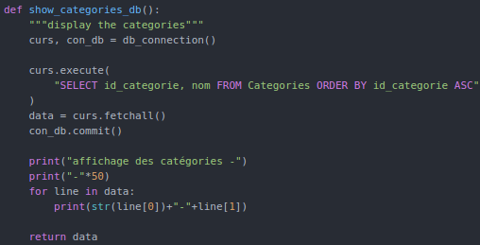
Réponse utilisateur et réaction du programme
-Affichage des catégories avec la méthode show_categories_db()
-Réponse utilisateur avec la fonction category_choice() avec une boucle pour filtrer les réponses non désirées

Slide 11
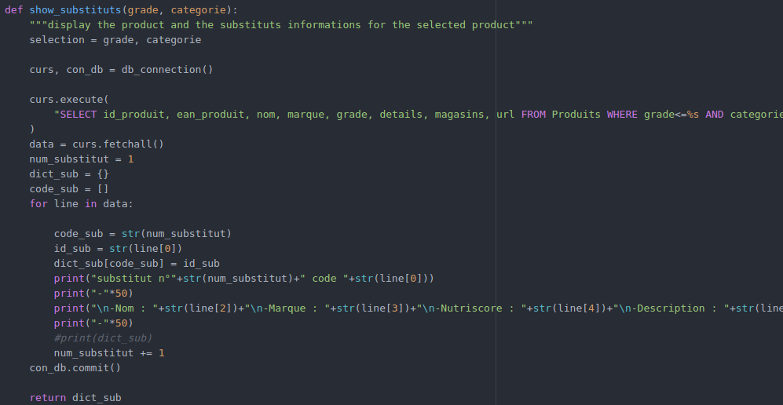
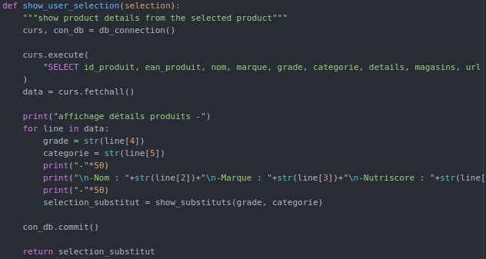
Affichage des produits substituts
-Requête dans la base pour la sélection des données en fonction du nutri-score et de la catégorie du produit choisi par l'utilisateur
-Affichage d'un numéro de substitut pour chaque produit substitut

Slide 12
Amélioration du programme
Plusieurs choses améliorables concernant ce programme: - L'affichage des produits non pas par leur identifiant dans la base de données mais plutôt de manière incrémentale. - Si le produit demandé par l'utilisateur possède un substitut, lui affiché ce substitut déjà enregistré - Avoir une approche plus orientée objet notamment au niveau des affichages de texte et des input - Ajouter une interface graphique

